Slide 1
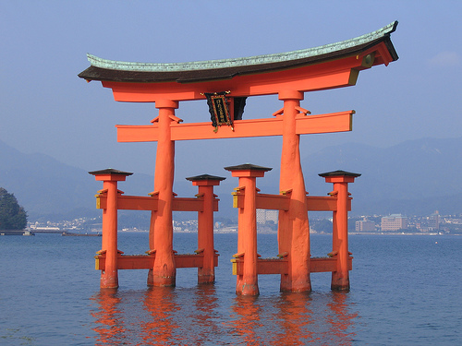
第４回
竹野駅利用促進
ふれあいGO!!
今回のふれあいGO!!では「世界遺産 安芸の宮島」を訪ねます。
初夏の清々しい陽気の中、世界遺産を満喫しませんか？
この機会に、みなさんお誘いあわせの上、ぜひご参加ください！
行き先：安芸 宮島・広島
日程：5月6日(日)～7日(月)
料金：39,500円
定員：35名
申し込み方法
下記の申込用紙に料金を添えて、たけの観光協会へお申し込みください。
問い合せ先：たけの観光協会
☎0796－47－1080まで
申込期限：4月６日(金)
厳島神社
※旅行時は万が一のため、保険証をご持参ください。
切り取り
以上、代金とあわせて申し込みます。
平成30年 月 日 名前 ㊞
主催：竹野地域公共交通利用促進委員会

Slide 2
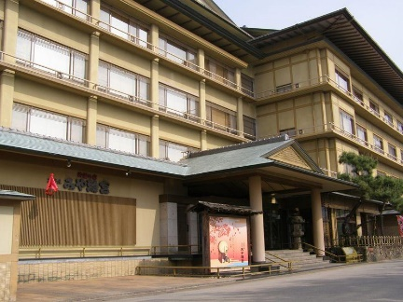
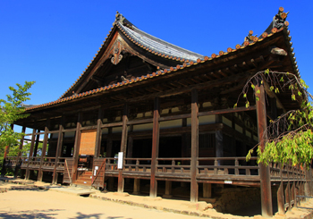
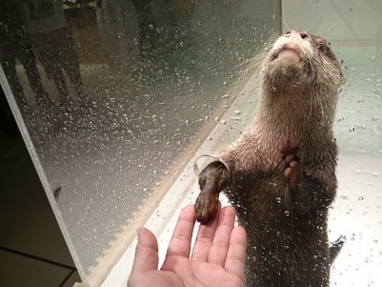
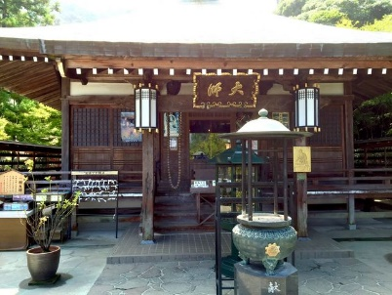
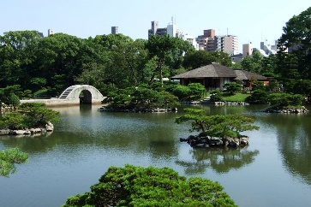
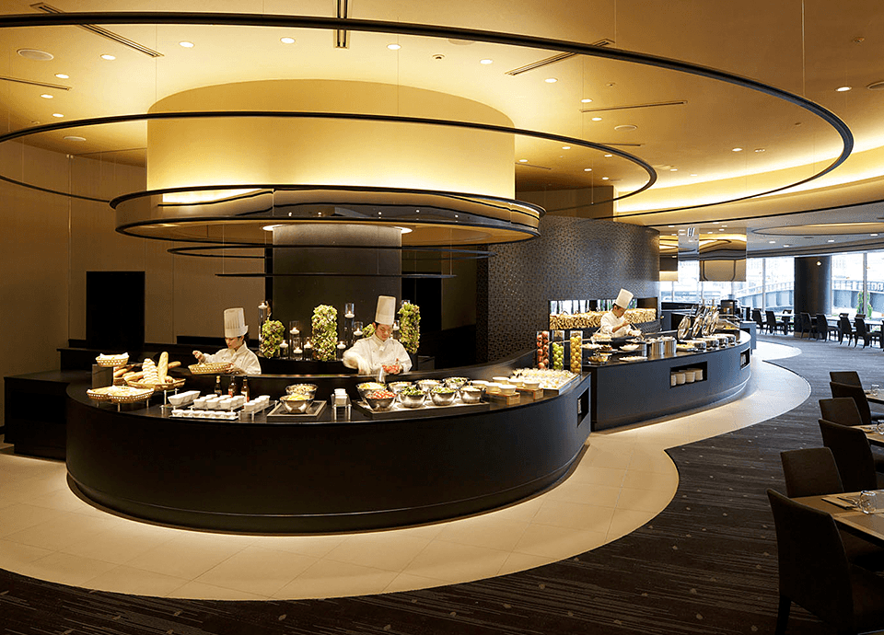
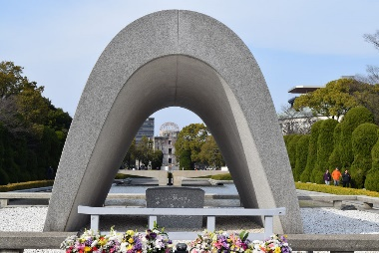
旅行行程
1日目【5月６日（日）】
お宿「ホテルみや離宮」
フリータイム中
☆おすすめポイント☆
豊国神社 千畳閣
徒歩7分
宮島水族館
徒歩25分
大聖院
徒歩20分
★この他にも、宮島島内にはお土産屋さんや観光スポットがたくさんあります★
2日目【5月７日（月）】
縮景園
ランチバイキング
※JRの時刻表が３月中に改正される予定です。それにより、本日程も若干の変更の恐れがあります。変更が生じた場合は、参加者の皆さんに別途お知らせ致します。
平和記念公園
イナカーのお知らせ
イナカーのお得な回数券を販売しています。100円券12枚綴りを1,000円、50円券12枚綴りを500円で購入できます。ぜひ、券をご利用いただき、快適なイナカーライフを過ごしましょう！以下の場所で販売中です。
竹野振興局/豊岡市都市整備課/イナカー車内で販売中

